Slide 1
Bellek (Memory)
Dr. Cengiz Güngör

Slide 2
Konular
Giriş
Swapping
Bitişik hafıza atama
Segmentation
Paging

Slide 3
Giriş
Modern bilgisayar sistemlerinin çalışmasında hafıza merkezi role sahiptir.
Hafıza, her birisi kendi adresine sahip olan çok sayıda byte alanına sahiptir.
CPU, program counter (PC) değerine göre hafızadan bir komutu getirir (fetch).
Hafızadan alınan komutlarda, bir veya birden fazla parametre için hafıza erişimi (operand) gerekebilir.
Komutun çalıştırılmasından sonra elde edilen sonuç hafızaya tekrar yazılabilir.
  add [eax], ecx

Slide 4
Giriş - Temel donanım yapısı
CPU tarafından adreslenen genel amaçlı kayıt alanları:
  Ana bellek (main memory) ve
  Genel amaçlı kayıtçılar (general purpose register)’lardır.
Makine komutlarında hafıza adresini parametre (operand) olarak alan komutlar vardır, ancak disk adresini alan komutlar yoktur.
CPU’nun ihtiyaç duyduğu veri veya komut hafı-zada değilse, öncelikle hafızaya alınmalıdır.

Slide 5
Giriş - Temel donanım yapısı
CPU içerisindeki register’lara genellikle bir cycle ile erişilebilmektedir.
Hafızaya erişim bus üzerinden yapılır ve register’a göre oldukça uzun süre gerektirir.
  Belleğin MHz değeri kadar, CAS değeri de önemli.
  DDR 3 CAS 7-9 nano sn iyidir. DDR4’te 18ns var.
  Intel-i7 için toplamda (L3’e sorma) 42 saat sinyali + (Bellek gecikmesi) 87ns.
  CPU için >100 saat sinyali…
Hafıza ile CPU arasına çok daha hızlı ve CPU’ya yakın bir saklama alanı oluşturulur (cache).
  Intel-i7 için L1’de 4-5 saat sinyali. L2:13, L3:42

Slide 6
Giriş - Temel donanım yapısı
Güvenlik
Diğer kullanıcı proseslerin/süreçlerin bir sürece ayrılan alana erişiminin engellenmesi gereklidir.
Çok kullanıcılı sistemlerde bir kullanıcı sürecine başka kullanıcının erişiminin de engellenmesi gereklidir.
Bu tür koruma işleri donanımsal düzeyde yapılır.
  İşletim sistemi düzeyinde yapıldığında performans düşer.
Her süreç kendisine ait ayrı bir hafıza alanına sahiptir.
Böylelikle, süreçler birbirinden ayrılmış olur ve birden fazla süreç eşzamanlı çalıştırılabilir.

Slide 7
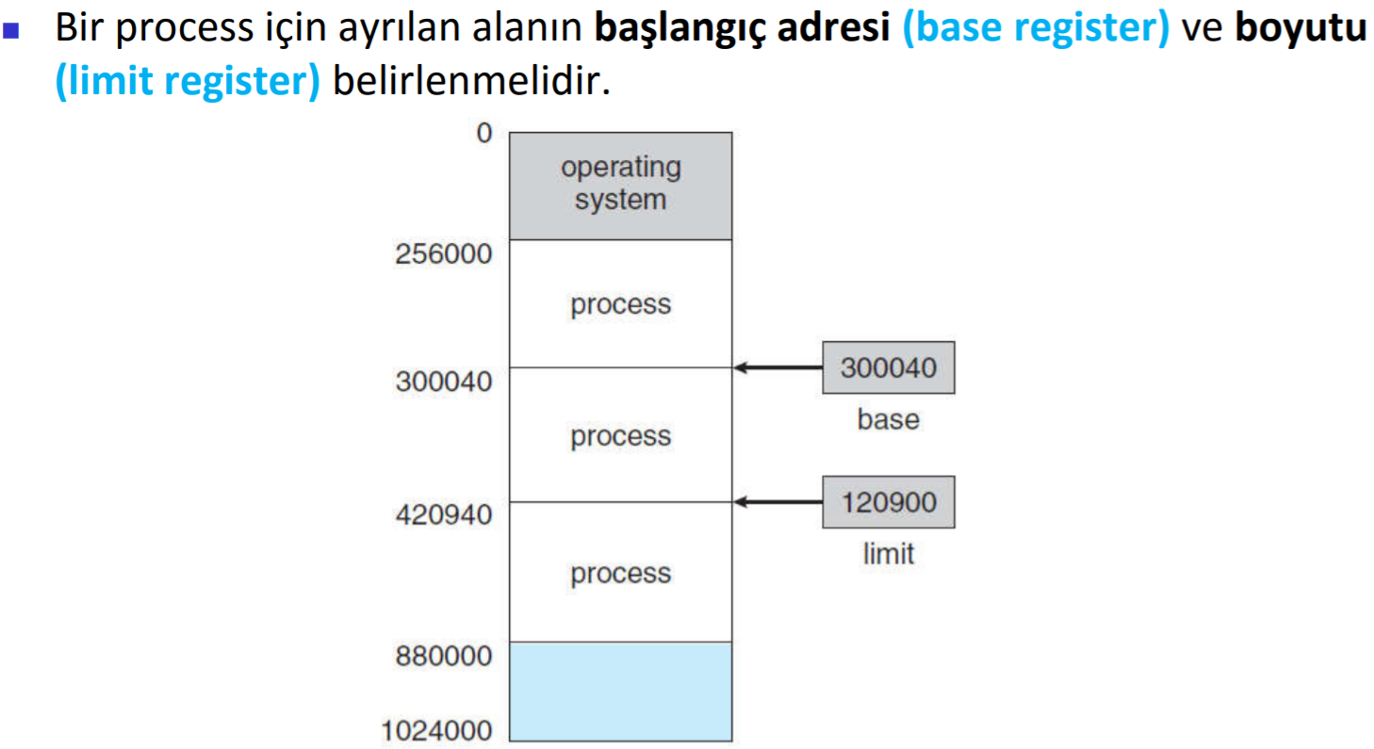
Giriş - Temel donanım yapısı

Slide 8
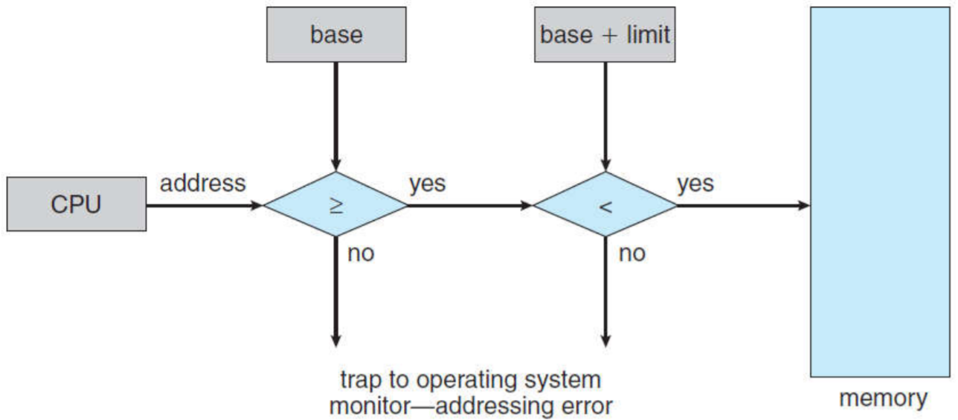
Giriş - Temel donanım yapısı
Hafıza alanının korunması donanımla gerçekleş-tirilebilir.
Kullanıcı modunda istek yapılan her
hafıza adresinin
base ile base+limit
aralığında olduğu
kontrol edilir.
İstenen adres süreç için ayrılan alanın dışında ise hata üretilir.

Slide 9
Giriş – Adres bağlama (binding)
Bir program disk üzerinde binary dosya olarak bulunur.
Bir programın çalıştırılabilmesi için hafızaya alınması gereklidir.
Bir süreç disk üzerinden hafızaya alınmak için kuyruğa alınır (input queue).
Bir süreç hafızaya yerleştikten sonra komutları çalıştırır veya hafızadaki veri üzerinde işlem yapar.
Sürecin çalışması tamamlandığında kullandığı hafıza alanı boşaltılır.
Kullanıcı programı çalışmadan önce ve çalışması süresince farklı aşamalardan ve/veya durumlardan geçer.

Slide 10
Giriş – Adres bağlama (binding)
Kaynak programda adres genellikle semboliktir
  Örneğin: count.
Derleyici bu adresleri yeniden yerleştirilebilir (relocatable) adreslere dönüştürür.
  Örneğin: program başlangıcından itibaren 14.byte.
Program çalışınca (loader devrede), bu adresler mutlak (absolute) adreslere dönüştürülür.
  Örneğin: 74000+14 = 74014.

Slide 11
Giriş – Adres bağlama (binding)
Komutların veya verilerin hafıza adreslerine bağlanması (binding) farklı şekillerde olabilir:
  Derleme anında: Derleme aşamasında kodun hafızada yerleşeceği yer bilinirse mutlak kod (absolute code) oluşturulabilir.
    Yerleşeceği hafıza alanı değişirse yeniden derleme gereklidir.
    MS-DOS işletim sistemi .com programlarını bu şekilde çalıştırır.
  Yüklenme anında: Derleme aşamasında programın yerleşeceği yer bilinmiyorsa, derleyici yeniden yerleştirilebilir kod (relocatable code) oluşturur.
  Çalışma anında: Eğer program çalışması sırasında bir segment’e geçerse, adres binding çalışma anında yapılır.

Slide 12

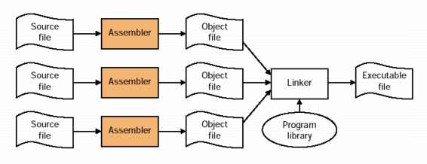
Giriş - Derleme Süreci ve Linker

Slide 13
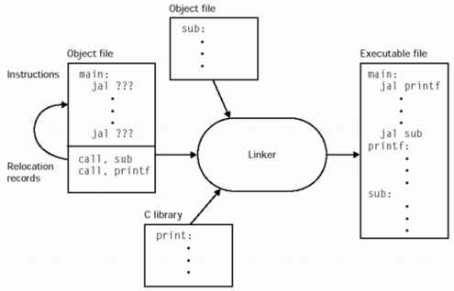
Giriş - Linker Ne Yapar?

Slide 14
Giriş – Mantıksal ve fiziksel adres alanı
CPU tarafından oluşturulan adres mantıksal adres (logical address) olarak adlandırılır.
Hafıza biriminin gördüğü adres fiziksel adres (physical address) olarak adlandırılır.
Derleme anı veya yükleme anı adres bağlantı işlemleri mantıksal veya fiziksel adres üretir.
Çalışma anı adres bağlama ise sanal adrestir (virtual address : page number + offset).
Çalışma anında sanal adresin fiziksel adrese dönüştürülmesi donanım bileşeni (memory-management-unit: MMU) tarafından yapılır.
  Base-register (Intel asm: BS) fiziksel adrese dönüştürme için kullanılan donanım bileşenidir.

Slide 15
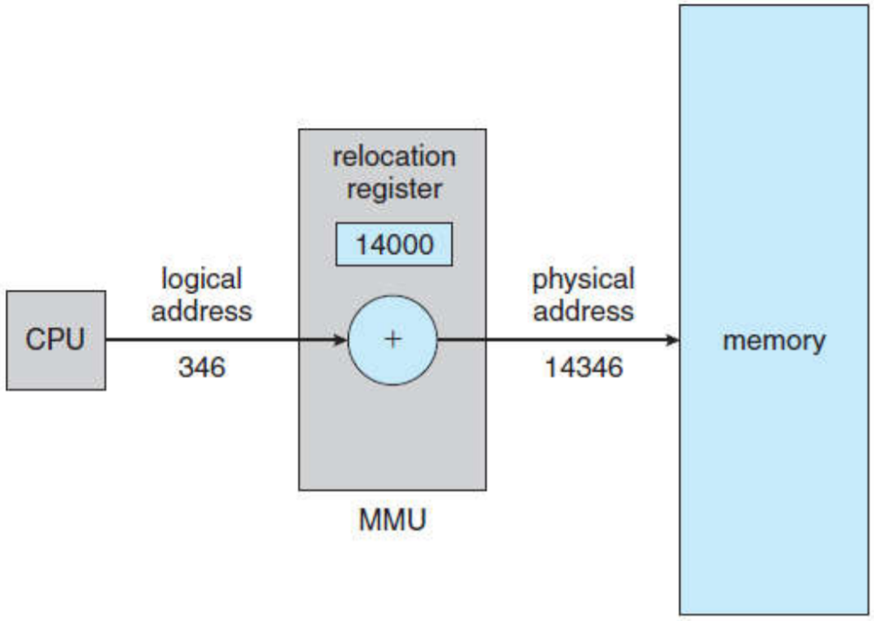
Giriş – Mantıksal ve fiziksel adres alanı
Base-register (relocation register)
değeri, CPU’nun hesapladığı adrese eklenir.
Kullanıcı programı
hiçbir zaman fiziksel adresi bilmez.
Mantıksal adres [0, 0+max] aralığında,
fiziksel adres ise [R, R+max] aralığındadır.

Slide 16
Giriş – Dinamik yükleme
Bir programın tamamı hafızaya yüklenmez gerektikçe modül (blok) halinde yüklenir (dynamic loading).
Önce main program hafızaya yüklenir ve çalıştırılır.
Bir program parçası (routine) çalışırken başka rutini çağırdığında, hafızada yüklü değilse loader tarafından yüklenir.
Çok büyük boyuttaki programların çalıştırılması için hafıza yönetimi açısından fayda sağlar.
Sık kullanılmayan rutinlerin (hata yordamları) hafızada sürekli bulunmasını engeller.

Slide 17
Giriş – Dinamik bağlama ve paylaşılan kütüphaneler
Dinamik bağlanan kütüphaneler sistem kütüphaneleridir (DLL kütüphanesi) ve kullanıcı programına çalışırken bağlanırlar.
Bazı işletim sistemleri statik bağlamayı destekler ve binary programa loader tarafından bağlanır.
Her kütüphane için küçük bir kod parçası (stub) yükleneceği uygun hafıza alanını gösterir.
Tüm programlar aynı kütüphaneyi kullanır.
Kütüphanelerde yapılacak güncellemeler tüm kullanıcı programlarına kolaylıkla yansıtılır.

Slide 18
Konular
Giriş
Swapping
Bitişik hafıza atama
Segmentation
Paging

Slide 19
Yer değiştirme (Swapping)
Bir süreç çalışmak için hafızada olmak zorundadır.
Bir süreç geçici olarak diske (backing store) aktarılabilir ve tekrar hafızaya alınabilir (swapping).
Hazır kuyruğu (ready queue), CPU’da çalıştırılmak üzere bekleyen süreçleri tutar.
CPU planlayıcı (scheduler) bir süreci çalıştırmaya karar verdiğinde dispatcher’ı çağırır.
  Dispatcher, çalışacak sürecin hazır kuyruğunda olup olmadığını kontrol eder ve kuyrukta ise çalıştırır.
  Kuyrukta değilse ve hafızada yeterli yer yoksa başka bir süreci hafızadan atar (swap out) ve istenen süreci yükler (swap in).

Slide 20
Yer değiştirme (Swapping)
İki sürecin yer değiştirmesi context-switch işlemini gerektirir ve uzun süre alır.
  100 MB’lık bir sürecin 50MB/sn hızındaki bir diske kaydedilmesi için 2sn gerekir.
  İki sürecin yer değiştirmesi 4sn süre alır.
Süreçlerin dinamik hafıza gereksinimleri için request_memory() ve release_memory() sistem çağrıları kullanılır.
Bir sürecin swap out yapılabilmesi için tüm işlemlerini bitirmesi zorunludur.
  Bir süreç I/O kuyruğunda bekliyorsa veya başka bir işlem sonucunu bekliyorsa swap out yapılamaz.
Modern işletim sistemlerinde hafıza eşik değerin altına düşmeden swapping yapılmaz.

Slide 21
Yer değiştirme (Swapping) - Mobilde
Mobil sistemler swapping işlemini desteklemez.
Mobil cihazlar kalıcı saklama birimi olarak hard disk yerine flaş bellek kullanır.
Flaş belleklerde yazma sayısı limiti vardır.
Mobil cihazlarda, main memory ile flaş bellek arasındaki throughput değeri düşüktür.

Slide 22
Yer değiştirme (Swapping) - Mobilde
Apple iOS işletim sistemi, uygulamalardan hafızayı boşaltmasını ister.
Read-only veri sistemden atılır ve sonra flaş bellekten tekrar yüklenir.
Değişebilen veriler (stack) hafızadan atılmaz.
Android işletim sistemi, yeterli hafıza alanı yoksa bir süreci sonlandırır ve durum bilgisini flaş belleğe kaydeder.

Slide 23
Konular
Giriş
Swapping
Bitişik hafıza atama
Segmentation
Paging

Slide 24
Bitişik hafıza atama
Ana belleğe hem işletim sistemi hem de kullanıcı programları yerleştirilmek zorundadır.
Bitişik hafıza atama yönteminde hafıza iki parçaya ayrılır:
  İşletim sisteminin yerleştiği kısım
  Kullanıcı süreçlerinin yerleştiği kısım
İşletim sistemi ile interrupt vektör tablosu genellikle aynı tarafa yerleştirilir.
  Her ikisi de hafızanın başlangıcına veya sonuna yerleşebilir.
Bitişik hafıza atama yönteminde bir süreç için ayrılan alan tek bölümden oluşur ve sonraki süreç için ayrılan yere kadar devam edebilir.

Slide 25
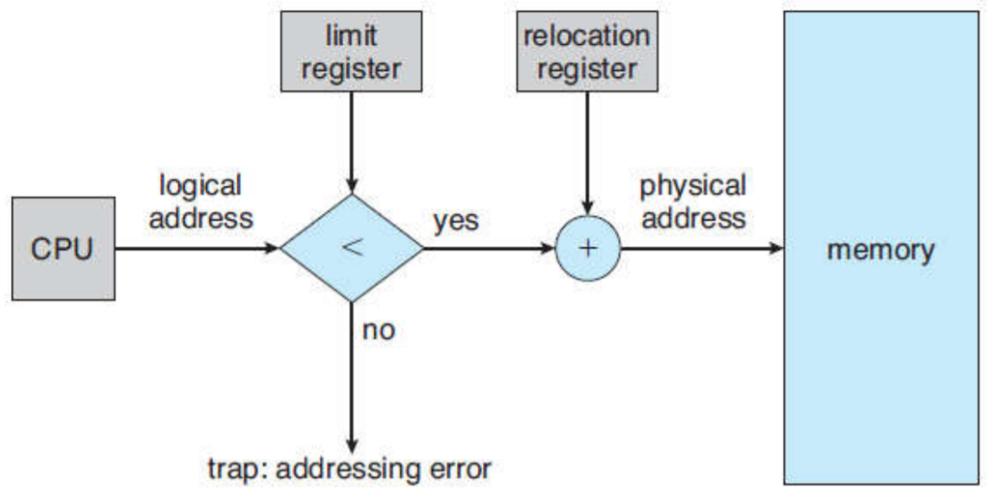
Bitişik hafıza atama - Hafıza alanı koruma
Bir sürecin sahip olmadığı hafıza alanına erişimini engellemek gerekir.
Sistemde relocation register ve limit register ile her sürece
kendisine ait hafıza
alanı ayrılabilir.
CPU tarafından
istenen her
adresin [base, base + limit] arasında olup olmadığı kontrol edilir.

Slide 26
Bitişik hafıza atama - Hafıza alanı atama
Bir sürece hafıza alanı atama işletim sistemine göre farklı şekillerde yapılabilir.
Hafıza çok sayıda sabit boyutta küçük parçaya ayrılabilir (fixed-sized partitions).
  Her parça bir süreci içerebilir.
  Multiprogramming sistemlerde eşzamanlı çalışan program sayısı bölge/partition sayısına bağlıdır.
  Bir partition boşaldığında, hazır kuyruğunda bekleyen bir süreç seçilerek partition atanır.
  Bu yapıyı IBM OS/360 işletim sistemi kullanmıştır günümüzde kullanılmamaktadır.
Değişken parçalı (variable-partition) yönteminde işletim sistemi hafızanın boş ve dolu olan parçalarını bir tabloda tutar.
  Bu yöntemde, her sürece farklı boyutta parça ayrılabilir.

Slide 27
Bitişik hafıza atama - Hafıza alanı atama
Bir süreç sisteme girdiğinde ihtiyaç duyacağı kadar hafıza alanı ayrılabilirse hafızaya yüklenir ve CPU’yu beklemeye başlar.
Bir süreç sonlandığında ise ayrılan hafıza alanı serbest bırakılır.
Herhangi bir hafıza atama kararı için işletim sisteminin elinde:
  Kullanılabilir hafıza blokları listesi ve
  Süreçlerin giriş kuyruğu kümeleri
vardır.

Slide 28
Bitişik hafıza atama - Hafıza alanı atama
Hafıza atanırken:
  Kuyruğun başındaki süreç için kullanılabilir yeterli alan yoksa beklenir veya
  Kuyruktaki süreçler taranarak boş alana uygun olan varsa seçilir.
Dinamik yerleşim atama (dynamic storage allocation, DSA) olarak adlandırılan problem:
  Hafızaki boş alanların birleştirilmesi,
  Sürece uygun alanın oluşturulması,
  Serbest bırakılan alanların birleştirilmesi işlemleri
konularını içerir.

Slide 29
Bitişik hafıza atama - Hafıza alanı atama
DSA problemi için 3 farklı çözüm kullanılabilir:
  First fit: Yeterli boyuttaki ilk boş alan atanır ve listede kalan kısım aranmaz.
  Best fit: Yeterli boyutta alanların en küçüğü seçilir. Tüm liste aranır.
  Worst fit: Yeterli boyuttaki alanların en büyüğü seçilir. Tüm liste aranır.
Simülasyonlarda;
  Alan atama süresinin first fit ile,
  Hafıza alanı kullanma verimliliğinin best fit ile daha iyi olduğu görülmüştür.
First fit yöntemi best fit ve worst fit’e göre daha kısa sürede atama gerçekleştirmektedir.

Slide 30
Bitişik hafıza atama - Düzensizlik
Süreçler hafızaya yüklenirken ve atılırken hafıza alanları sürekli parçalanır ve düzensiz bir hal alır (fragmentation).
Bu durumda, bir süreç için yeterli alan olabilir, ancak bunlar küçük parçalar halinde dağılmış durumda olabilir.
En kötü durum senaryosunda, her bir süreç çifti arasında boş kısım kalabilir.

Slide 31
Bitişik hafıza atama - Düzensizlik
Yapılan istatistiksel analize göre;
  First fit ile N tane kullanılmış blok için
  N/2 tane boş blok oluşur.
Bu durumda hafızanın 1/3 kısmı kullanılamaz.
  Buna %50 kuralı (50- percent rule) denir.
Fragmentation çözülmek istenirsen küçük bloklar yer değiştirilerek büyük blok elde edilir.
  Fazla süre gerektirir.
Dersin devamındaki konularımız olan Segmentation ve paging yaklaşımları fragmentation çözümünde etkindir.

Slide 32
Konular
Giriş
Swapping
Bitişik hafıza atama
Segmentation
Paging

Slide 33
Bölütleme (Segmentation)
Segmentation yaklaşımda, her bölüm/segment bir isme ve uzunluğa sahiptir.
Bir mantıksal adres, segment adı ile ofset (segment içerisindeki konumu) değerini belirler.
<segment numarası (ad), ofset>
Bir C derleyicisi aşağıdakiler için ayrı ayrı segment oluşturabilir:
  Program kodu
  Global değişkenler
  Heap (nesneler yerleştirilir)
  Stack (thread’ler kullanır, lokal değişkenler, call/return)
  Standart C kütüphanesi
Derleme sırasında derleyici segment atamalarını gerçekleştirir

Slide 34
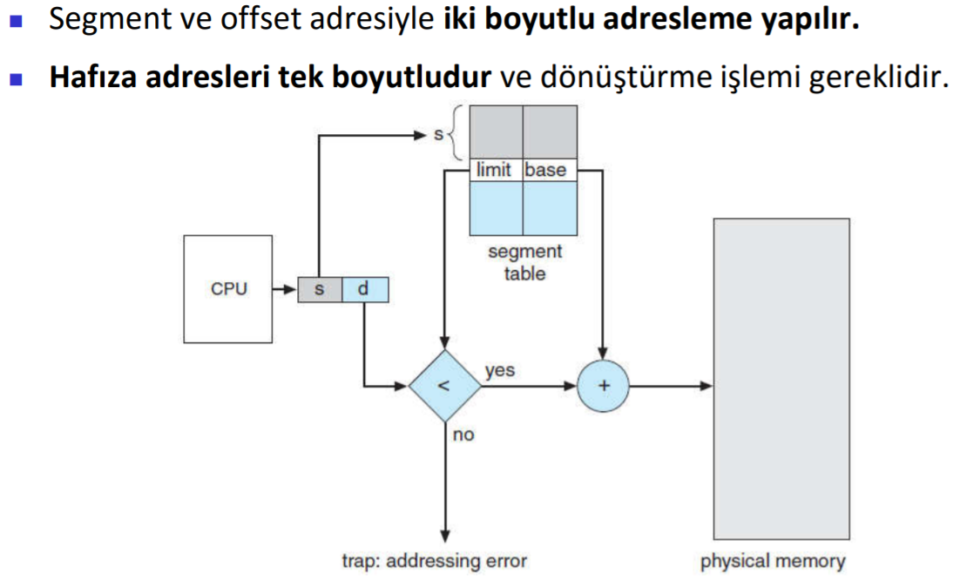
Bölütleme (Segmentation) Adresleme Donanımı

Slide 35
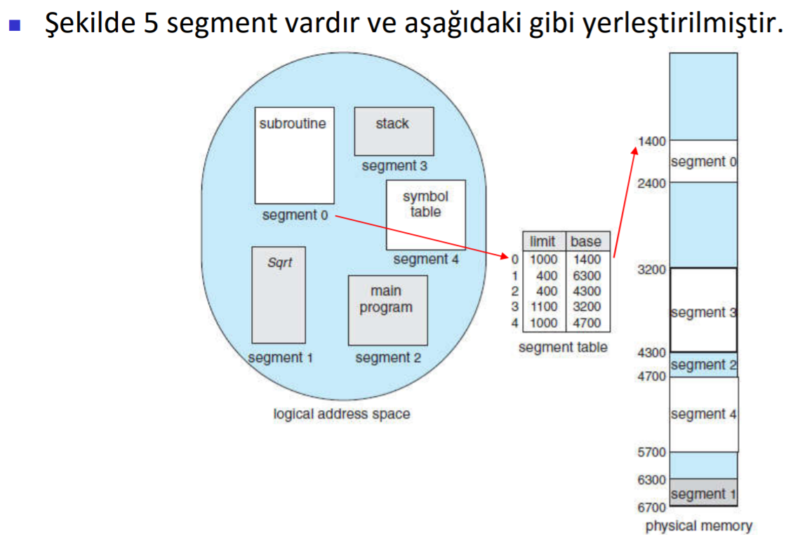
Bölütleme (Segmentation) Adresleme Donanımı

Slide 36
Konular
Giriş
Swapping
Bitişik hafıza atama
Segmentation
Paging

Slide 37
Sayfalama (Paging)
Segmentation ile bir sürece atanan fiziksel adres alanının bitişik olmamasına izin verilir.
Paging ile de segmentation’da olduğu gibi süreçlere bitişik olmayan hafıza adresleri atanabilir.
Paging yönteminde;
  Fiziksel hafıza frame adı verilen küçük bloklara bölünür.
  Mantıksal hafıza ise aynı boyutta page adı verilen bloklara bölünür.
Bir süreç çalıştırılacağı zaman kaynak kodu diskten alınarak hafızadaki frame’lere yerleştirilir.
Mantıksal adres alanı ile fiziksel adres alanı birbirinden ayrıştırılmış durumdadır.

Slide 38
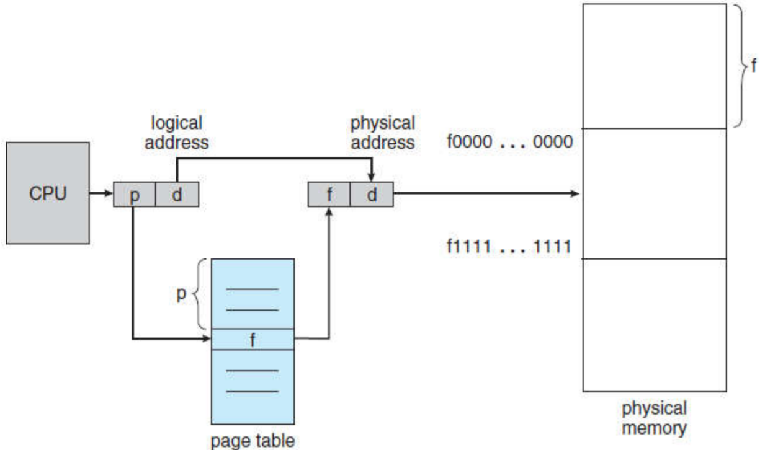
Sayfalama (Paging)
CPU tarafından oluşturulan her adres iki parçaya ayrılır: page number(p) ve page offset(d).
Page number, page table içerisindeki
indeks değeri için kullanılır.
Page table,
her sayfanın
fiziksel
hafızadaki base
adresini içerir.

Slide 39
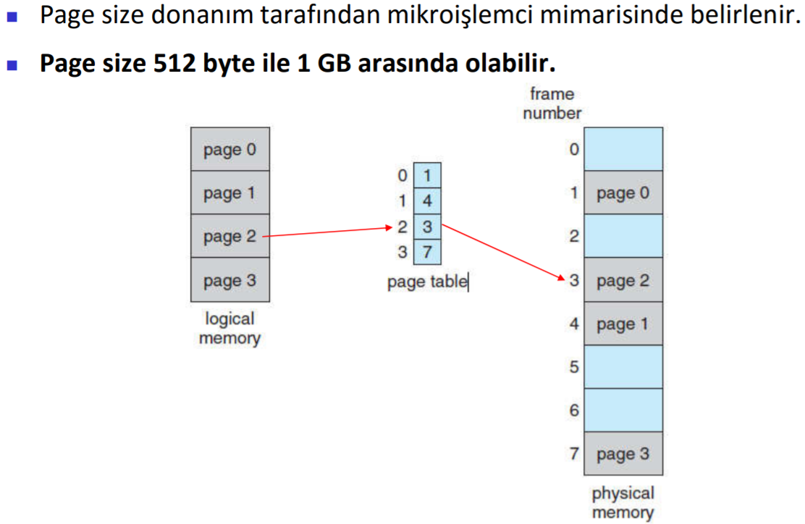
Sayfalama (Paging)

Slide 40
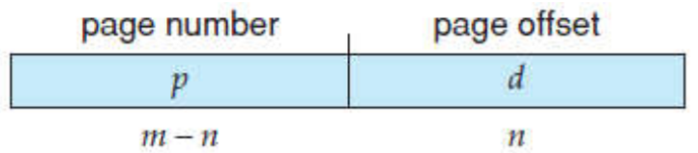
Sayfalama (Paging)
Mantıksal adres boyutu 2^{m},
fiziksel adres (offset) boyutu 2^{n} byte ise,
sayfa numarası için soldaki m-n bit,
offset değeri için sağdaki n bit alınır.
Aşağıda örnek mantıksal adres görülmektedir.
Page table içindeki indeks değeri p,
sayfadaki displacement değeridir ise d’dir.

Slide 41
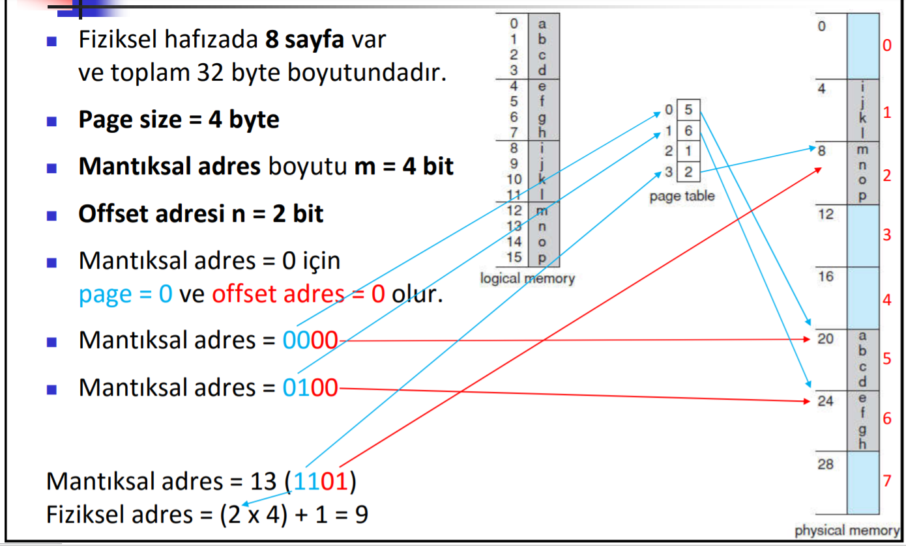
Sayfalama (Paging)

Slide 42
Sayfalama (Paging)
Paging ile fragmentation oluşabilir.
  Page size = 2048 byte
  süreç size = 72766 byte
  Gerekli alan = 35 sayfa + 1086 byte
  1086 byte 36. sayfaya yerleştirilir.
  Kullanılmayan alan 2048 – 1086 = 962 byte
  36. sayfada 962 byte boş alan kalır.
En kötü durum 2049 byte’lık süreçte olur.
Yerleştirilecek 1 byte kalır ve o da ayrı sayfaya yerleştirilir.
  Boş alan en kötü 2048 – 1 = 2047 byte olur.

Slide 43
Sayfalama (Paging)
32-bit CPU’da genellikle 32-bit ile page table adresi verilir.
  2³² adet fiziksel page frame bulunur.
  Bir frame boyutu 4 KB (2¹²) ise,
  Toplam adreslenebilir fiziksel hafıza
  = 2³² * 2¹² = 2⁴⁴ olur, yani 16 TB.

Slide 44
Sayfalama (Paging)
Bir süreç sisteme çalışmak için geldiğinde, gerekli sayfa sayısı belirlenir.
Sürecin her sayfası bir frame’e ihtiyaç duyar.
  Toplam n sayfa varsa, en az n tane frame boş olmalıdır.
  Her sayfa bir frame’e yerleştirilir ve frame numarası page table’a kaydedilir.
Programcı sürecin adresini tek ve bitişik olarak görür.
  Frame eşleştirmesini işletim sistemi yapar.

Slide 45
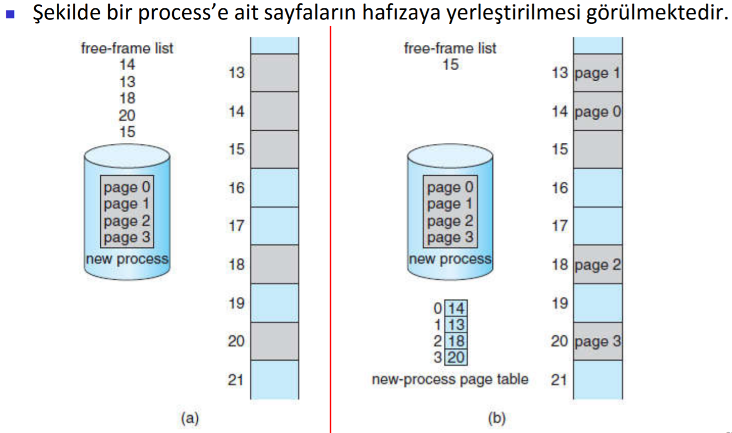
Sayfalama (Paging)

Slide 46
Sayfalama (Paging)
Translation look-aside buffer (TLB)
Her işletim sistemi page table saklamak için kendine özgü yöntem kullanır.
Bazı işletim sistemleri her süreç için ayrı page table kullanır.
Her page table için pointer ayrı bir register’da tutulur.
Her page table için bir grup register oluşturulur.

Slide 47
Sayfalama (Paging)
Translation look-aside buffer (TLB)
Modern bilgisayarlarda page table çok büyüktür
  Örneğin: 1 milyon giriş.
Bu durumda page table için register oluşturulması mantıklı değildir.
Page table’ın hafızada tutulması halinde, her adres değişikliğinde hafıza erişimi gerekli olur.
  Performans düşer.
Mikroişlemcilerde, küçük boyutta (1-2K satır) ve hızlı donanımsal bir önbellek (translation look-aside buffer: TLB) ile bu problem çözülür.

Slide 48
Sayfalama (Paging)
Translation look-aside buffer (TLB)
TLB içerisindeki her giriş satırı page number ile frame number değerlerini tutar.
  Bir mantıksal adres geldiğinde, page number tüm TLB içerisinde aranır (full associative cache).
  Page number değeri bulunursa, ilgili satırdaki frame number değeri alınarak hafızada ilgili sayfaya gidilir.
  TLB içerisinde bulunamayan page number için page table’a gidilir.
  Page table’dan alınan frame number ile page number değeri TLB’ye kaydedilir.
  TLB dolu ise replacement algoritması (least recently used, round robin, random) ile seçilen satır silinerek yerine yazılır.

Slide 49
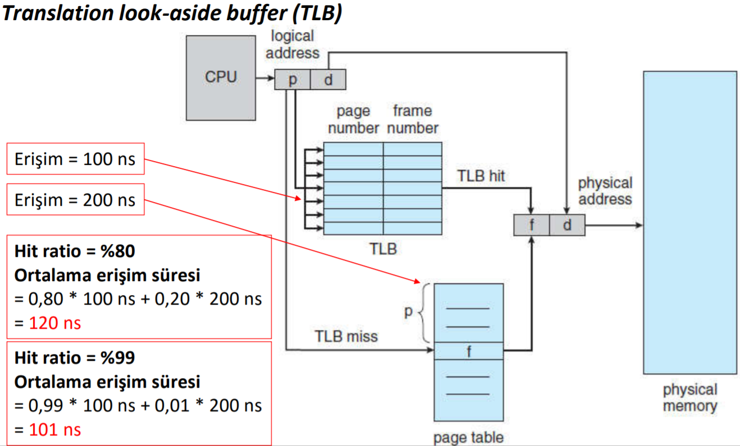
Sayfalama (Paging)

Slide 50
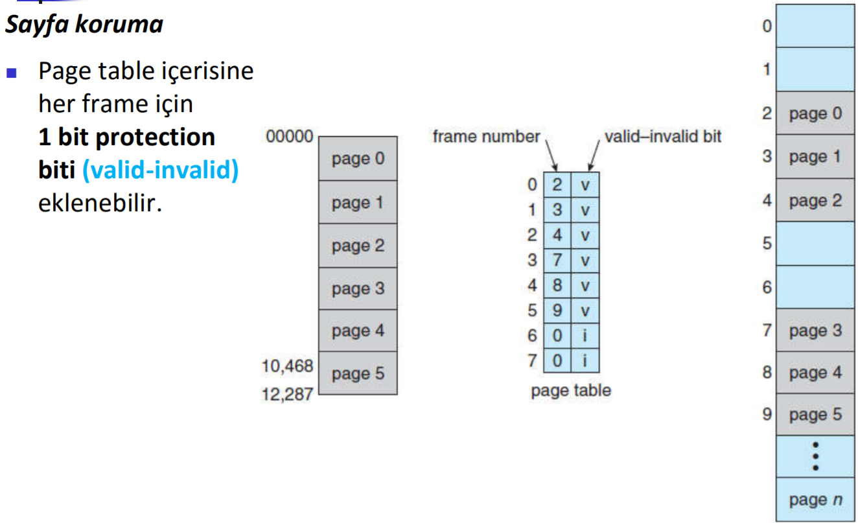
Sayfalama (Paging)

Slide 51
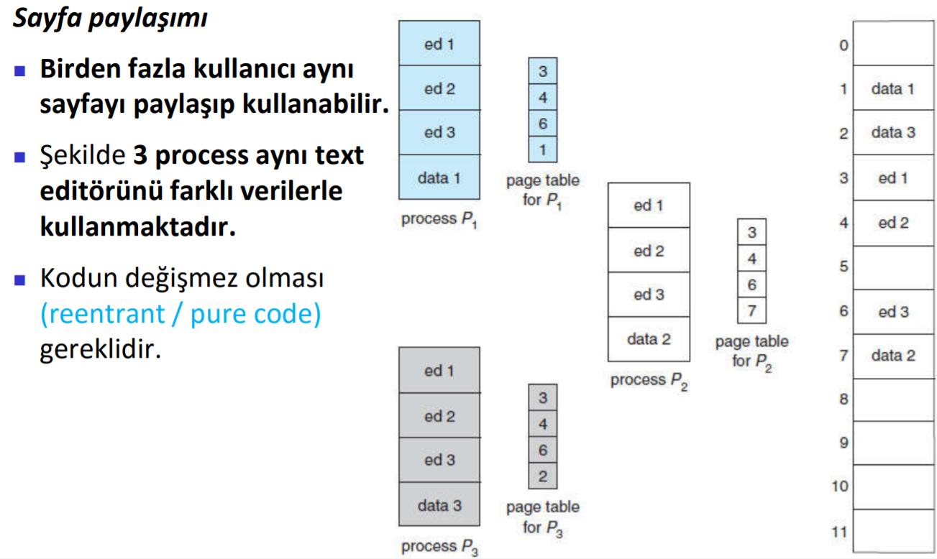
Sayfalama (Paging)

